Slide 1
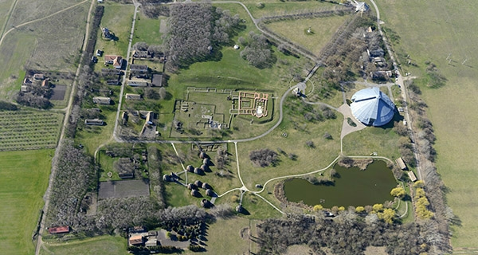
ÓPUSZTASZER TÖRTÉNELMI EMLÉKPARK
HHHH

Slide 2
A NÉPVÁNDORLÁS

Slide 3
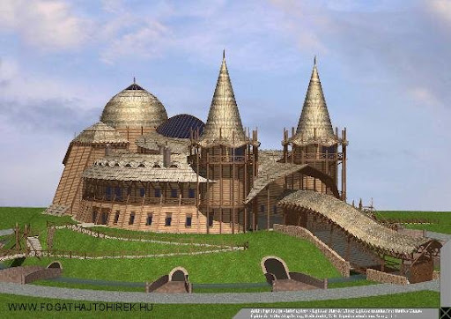
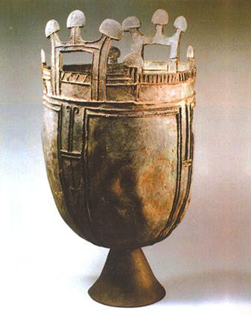
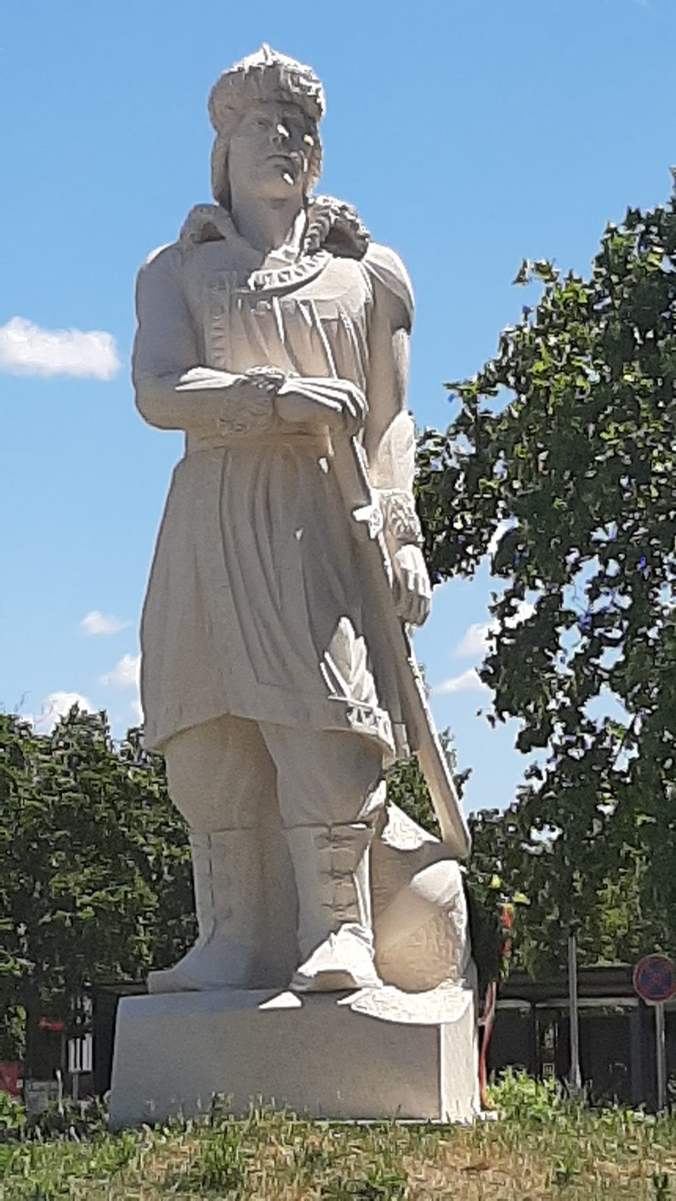
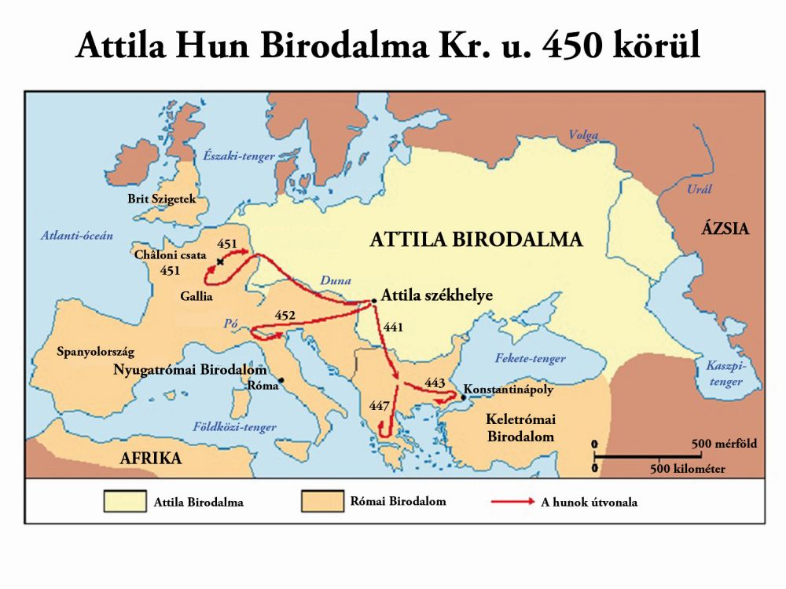
AZ EURÓPAI HUN BIRODALOM
ATTILA NAGYKIRÁLY
Attila legnagyobb csatája
Catalaunum
(Chalon)
Kr. u. 451

Slide 4
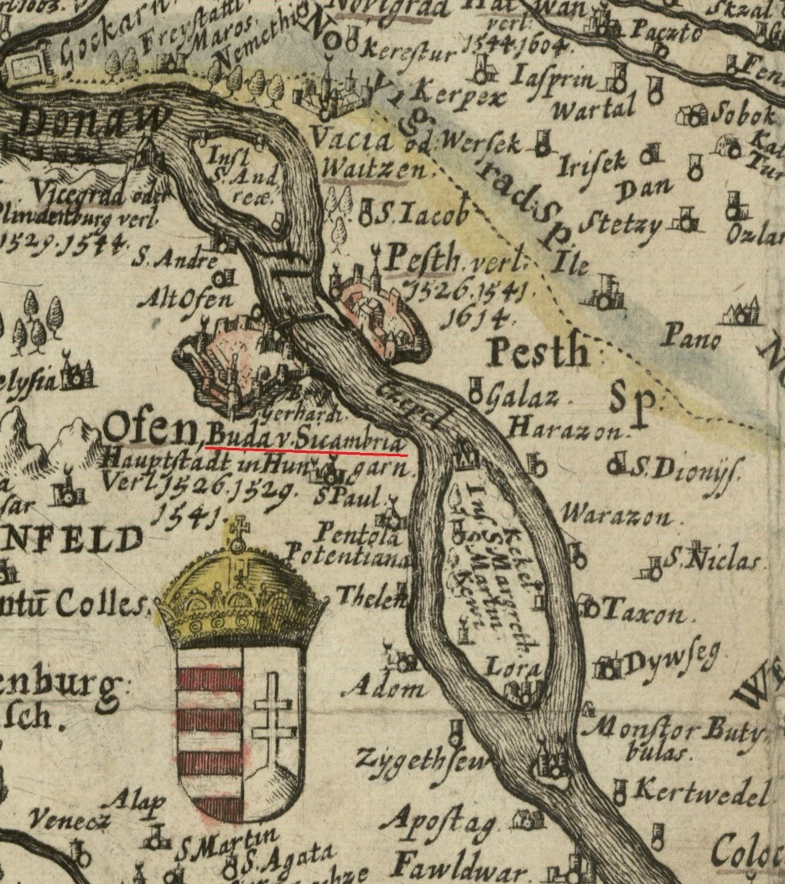
A HUN BIRODALOM BUKÁSA (453) Attila temetése, Csaba királyfi Csillagösvénye

Slide 5
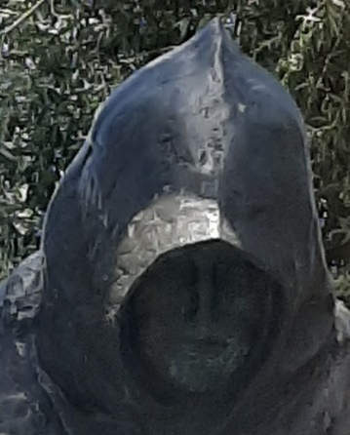
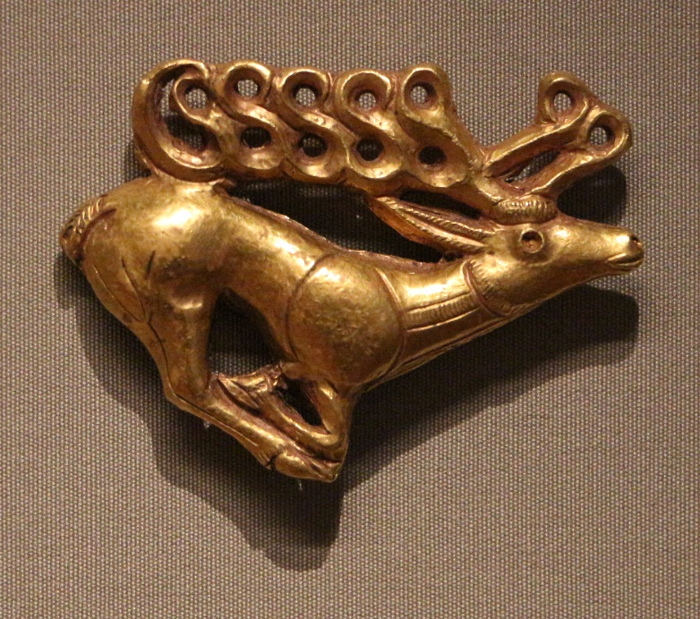
A magyar őstörténet forrásai: eredetmítosz, krónikák, muszlim szerzők, …
ANONYMUS
GESTA HUNGARORUM

Slide 6
ETELKÖZ ÉS A VÉRSZERZŐDÉS

Slide 7
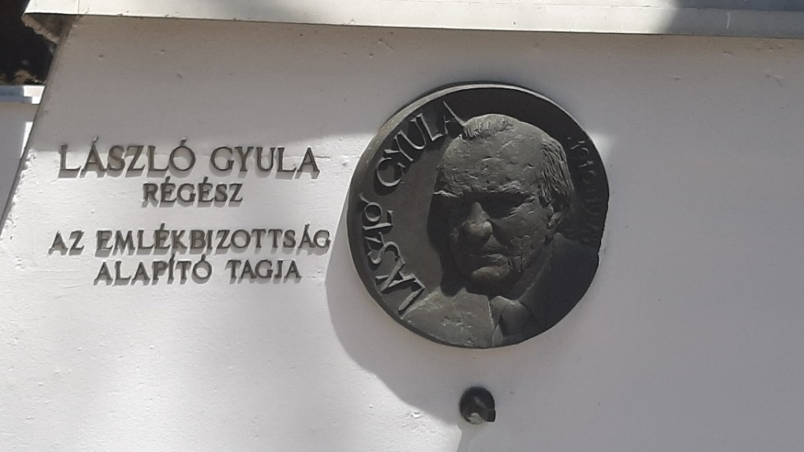
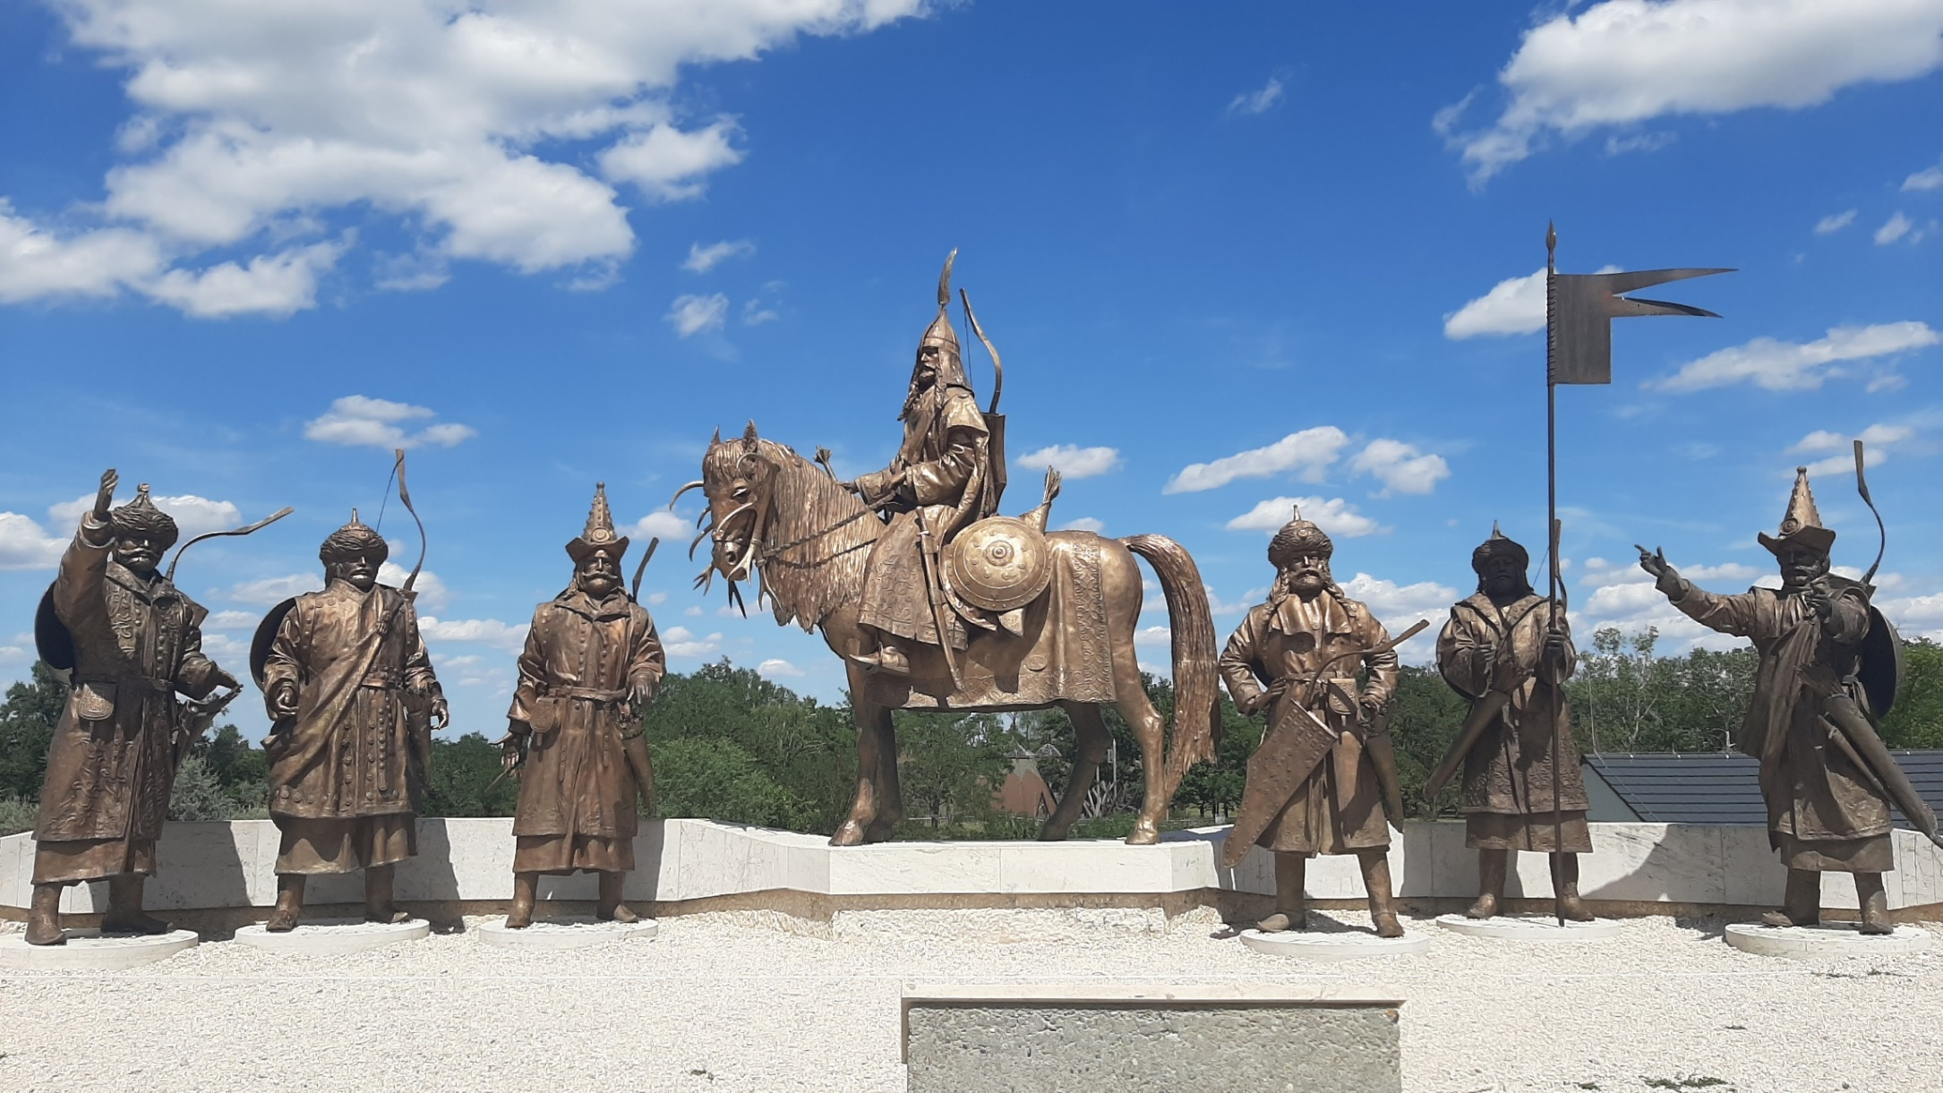
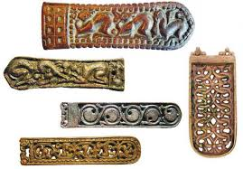
A HÉT VEZÉR

Slide 8
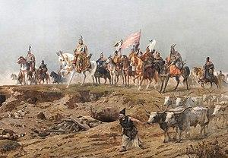
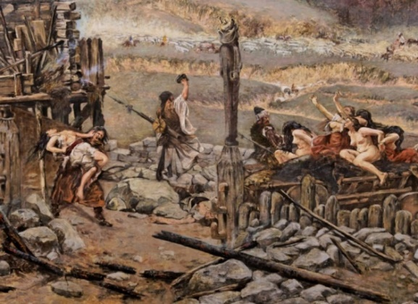
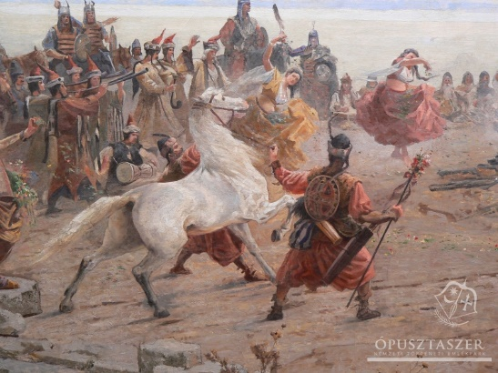
A HONFOGLALÁS a Feszty-körképen

Slide 9
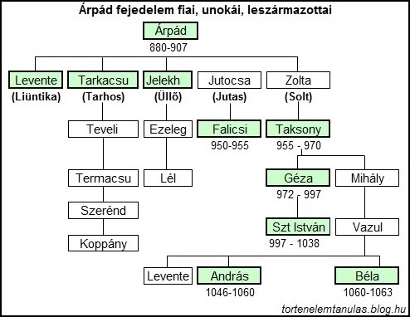
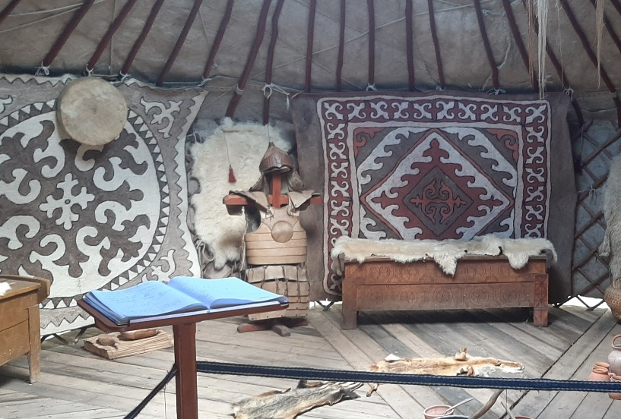
A Magyar Nagyfejedelemség
DGFHKJ

Slide 10
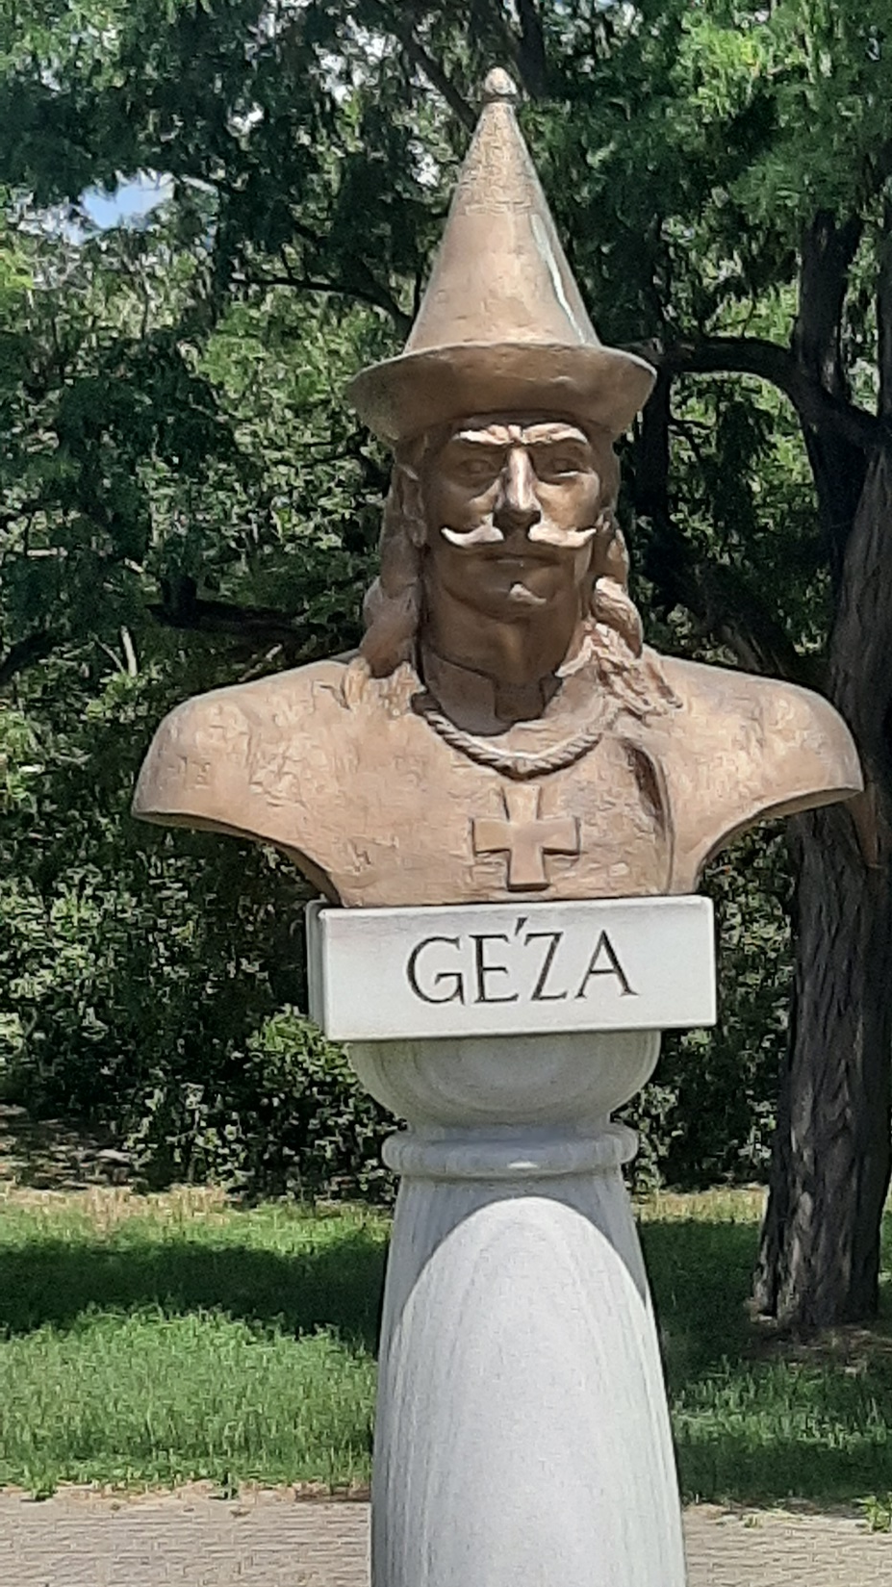
GÉZA NAGYFEJEDELEM URALKODÁSA 972–997
GSDGDSGGD

Slide 11
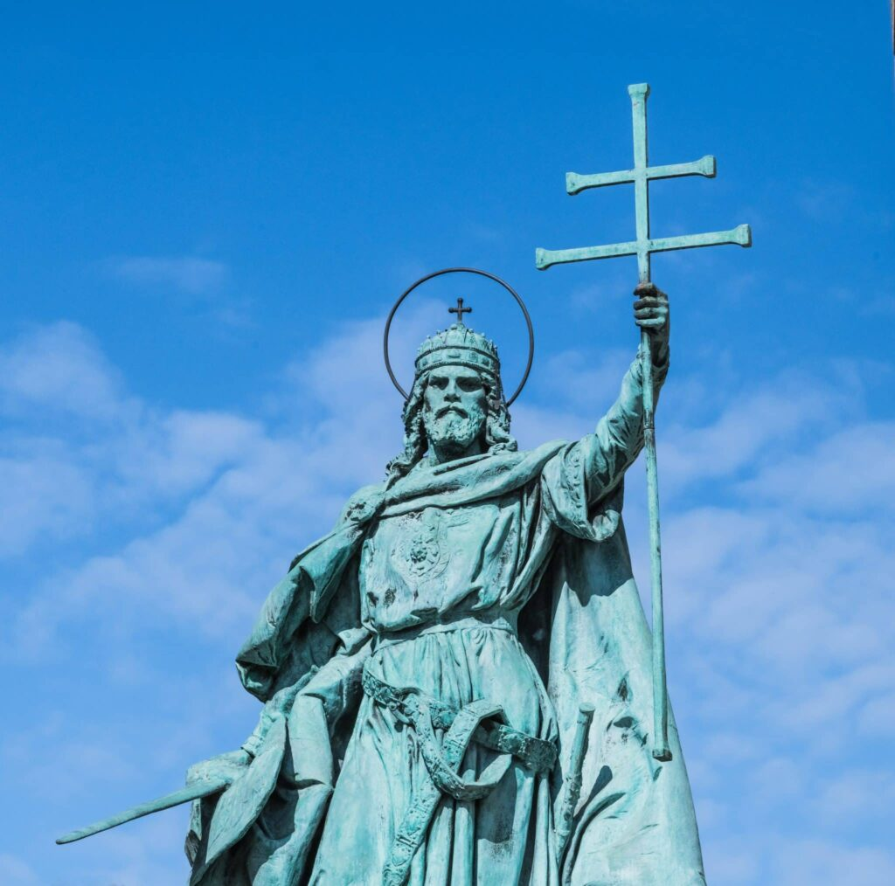
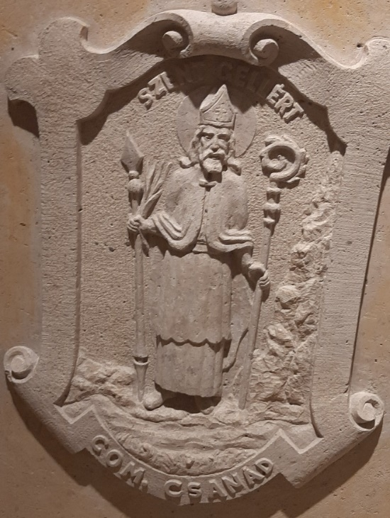
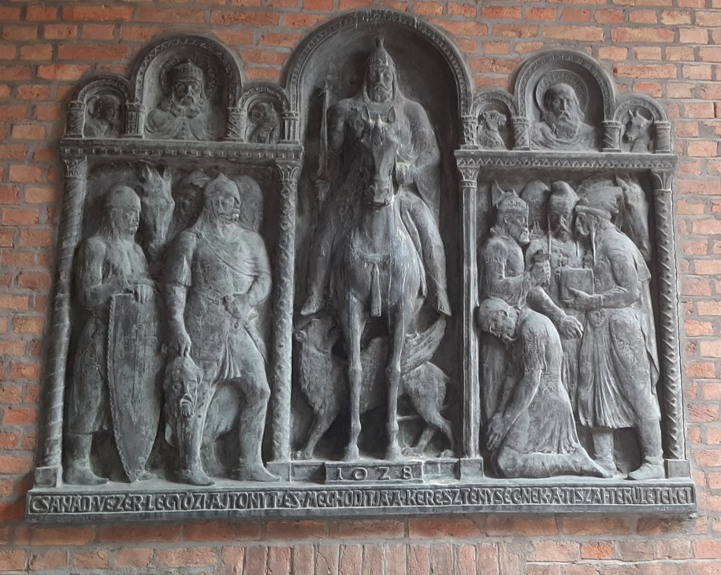
A keresztény magyar Szent István király államalapítás uralkodása
A VÁRMEGYÉK MEGALAPÍTÁSA
PÜSPÖKSÉGEK ALAPÍTÁSA

Slide 12
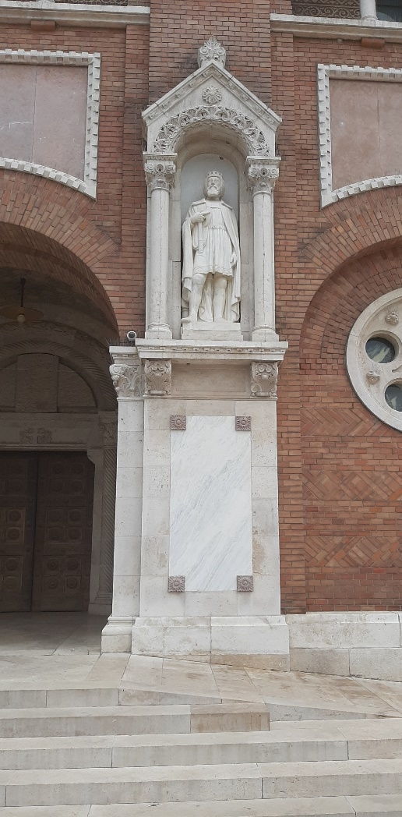
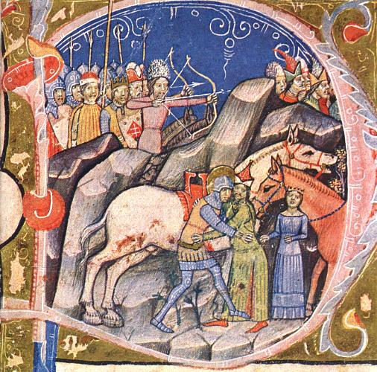
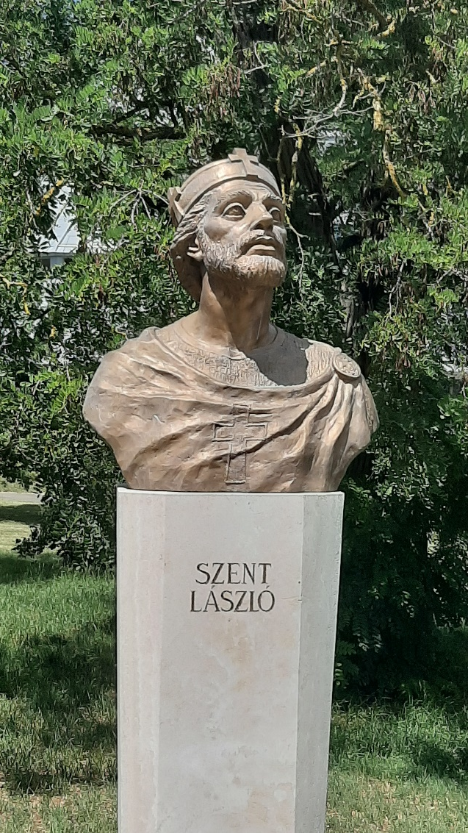
A magyar állam megszilárdulása 1: Szent László uralkodása 1077–1095

Slide 13
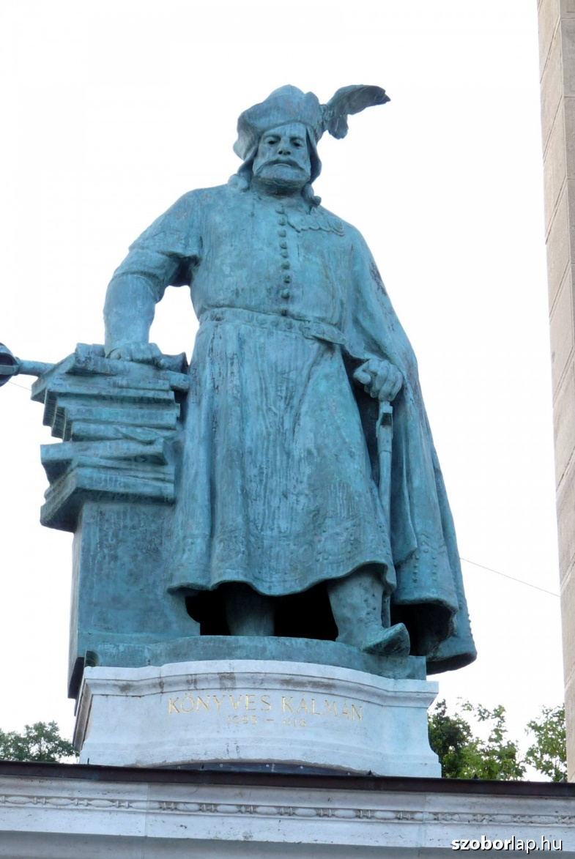
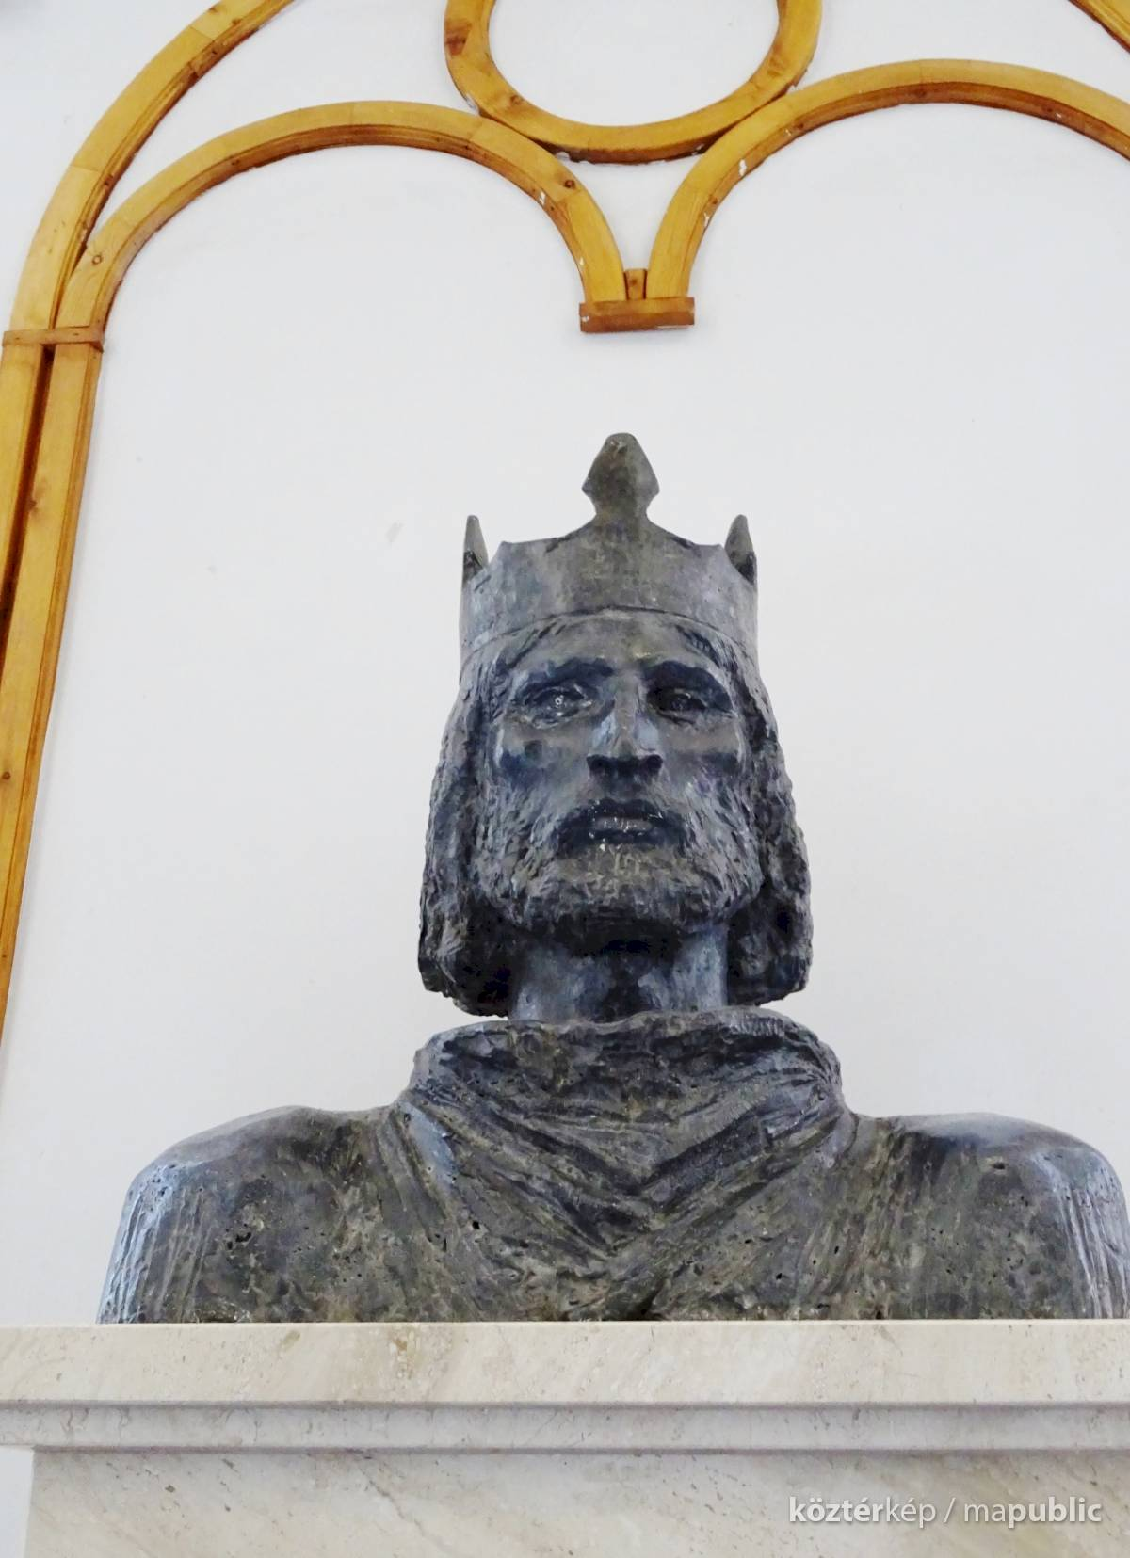
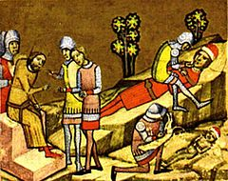
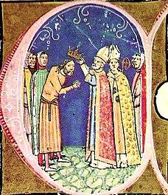
A magyar állam megszilárdulása 2: Könyves Kálmán uralkodása 1095–1116

Slide 14
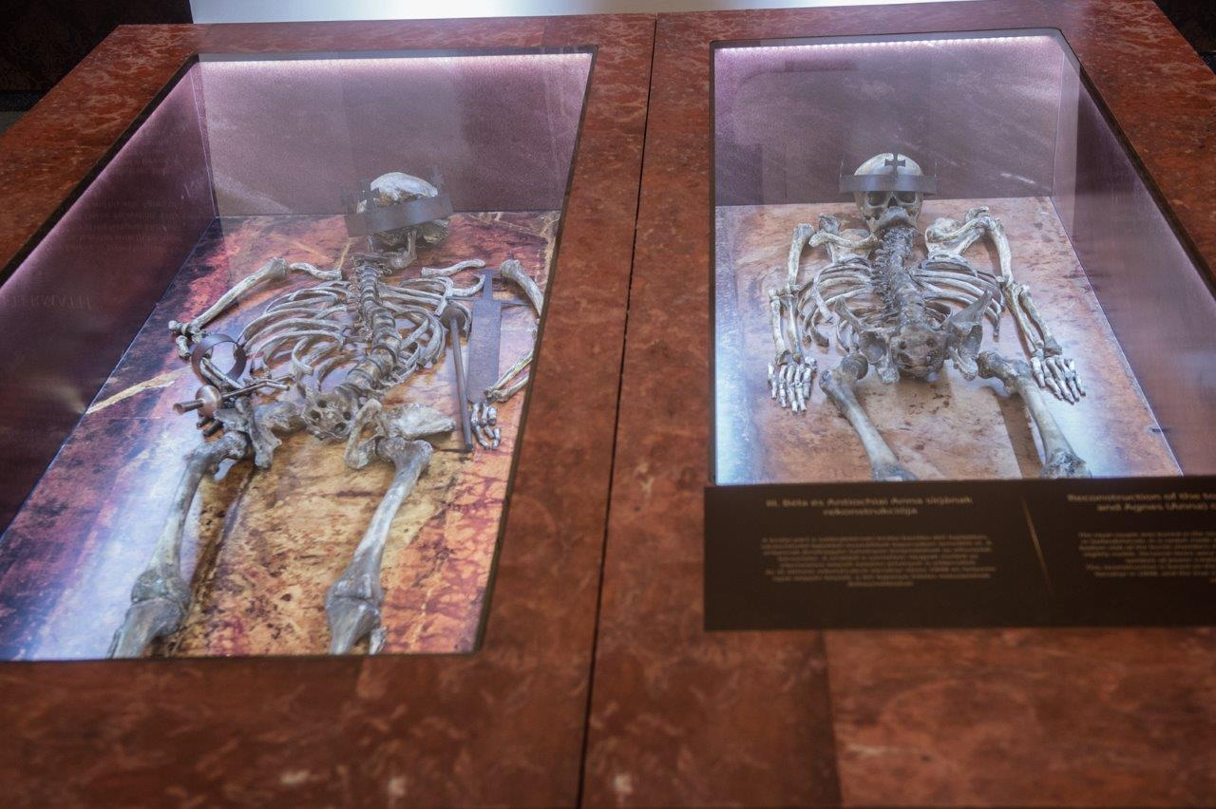
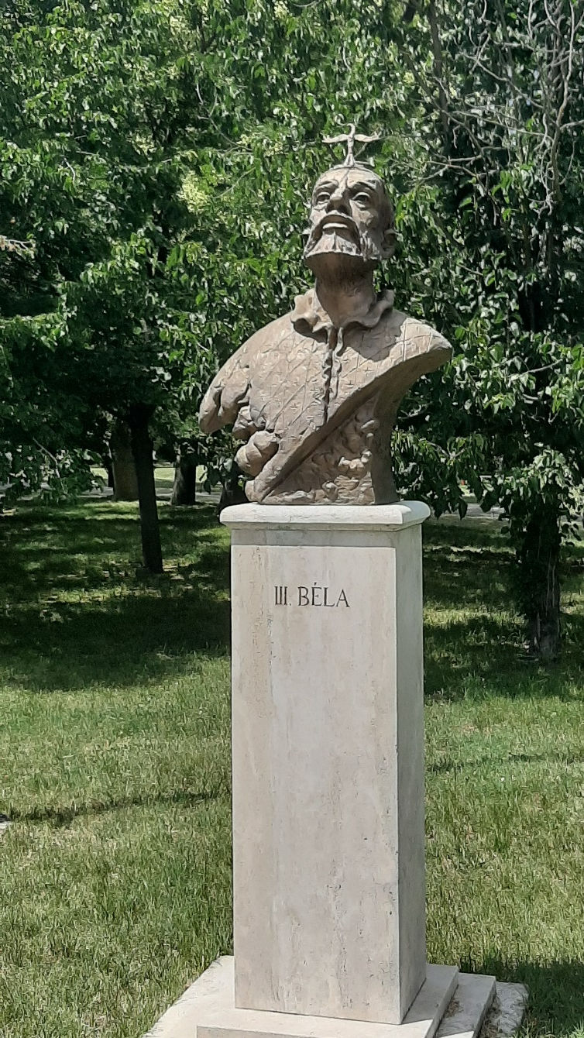
III. Béla uralkodása 1141–1162

Slide 15
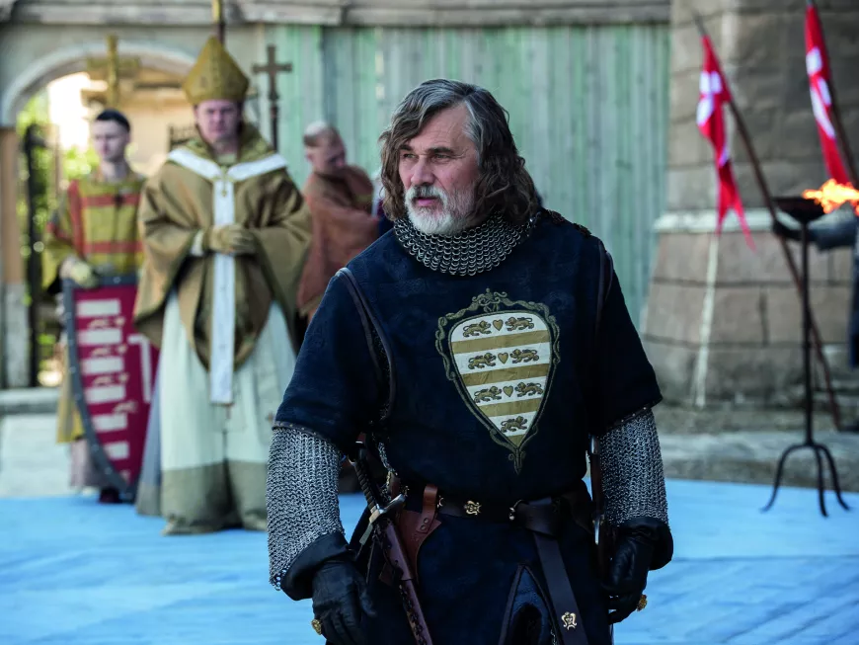
II. András (1205–1235) az Aranybulla, 1222

Slide 16
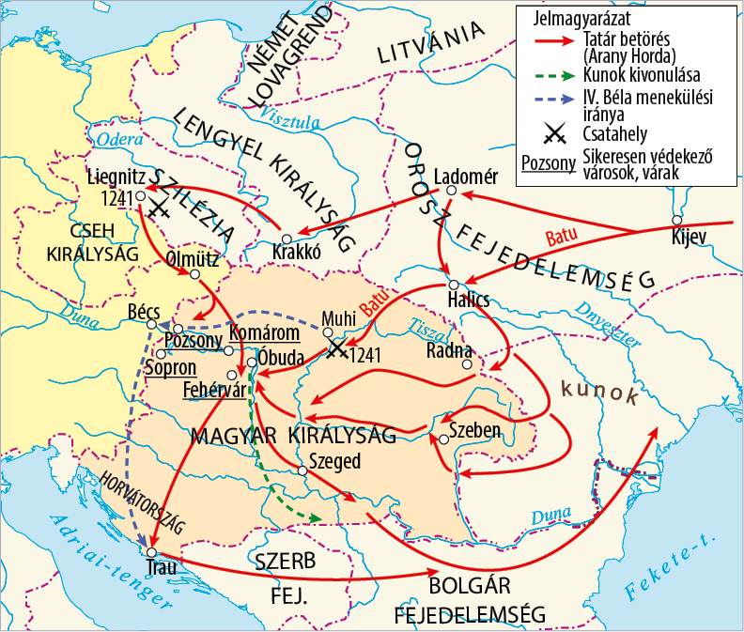
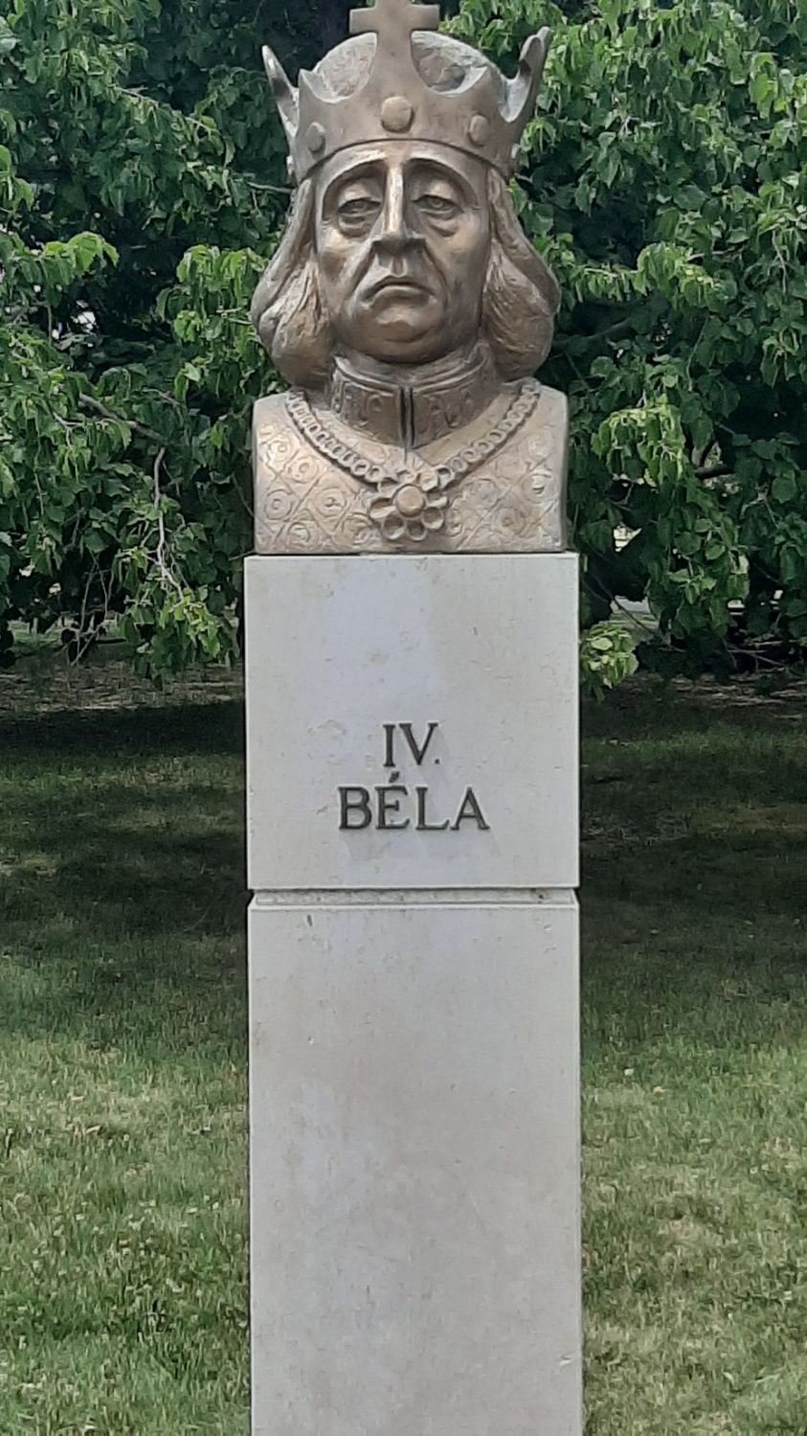
IV. Béla és a tatárjárás
grhhht

Slide 17
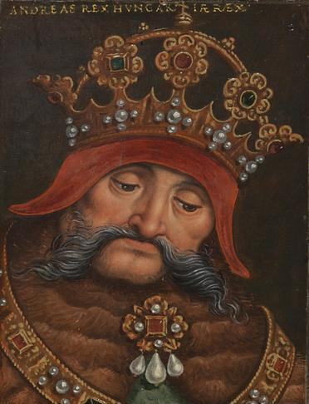
Az „aranyágacska”: az utolsó Árpád-házi király III. András (1290–1301)

Slide 18
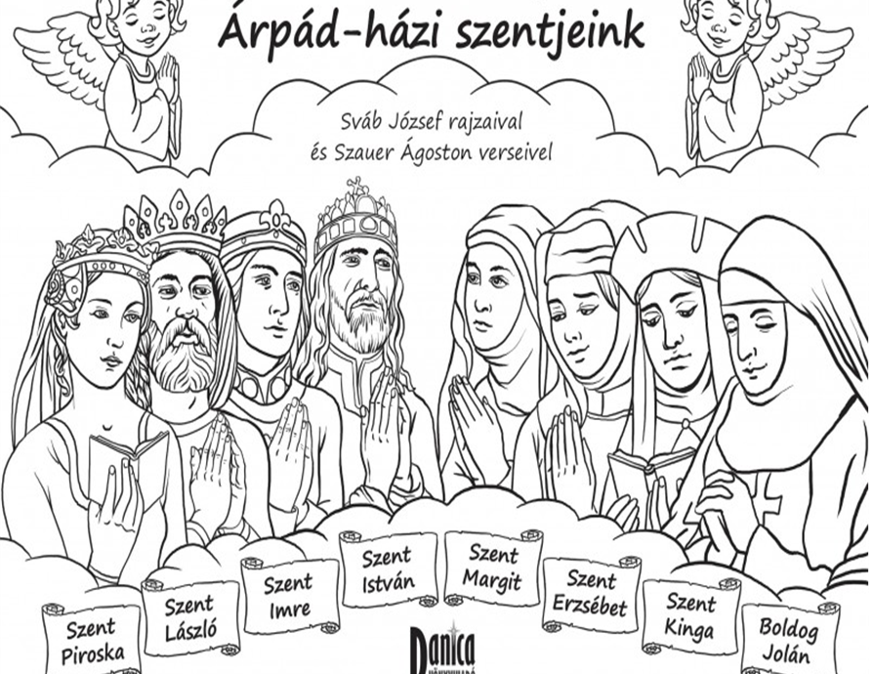
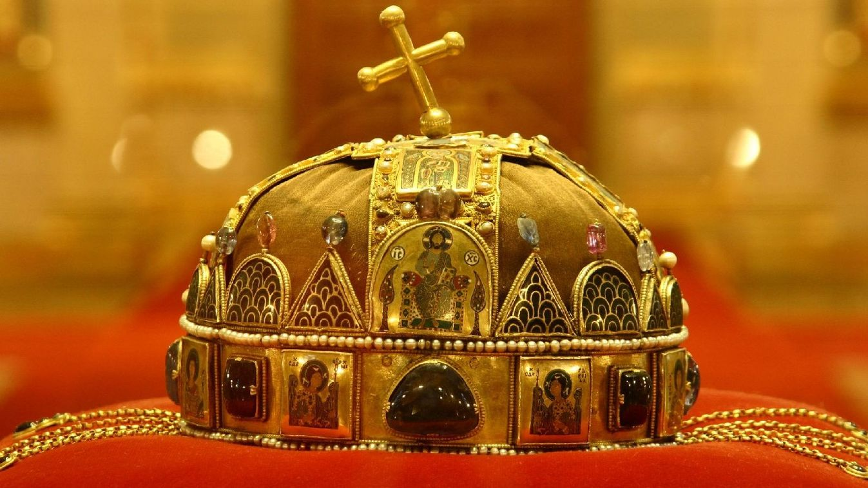
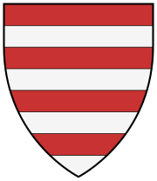
Az Árpád-ház jelentősége

Slide 19
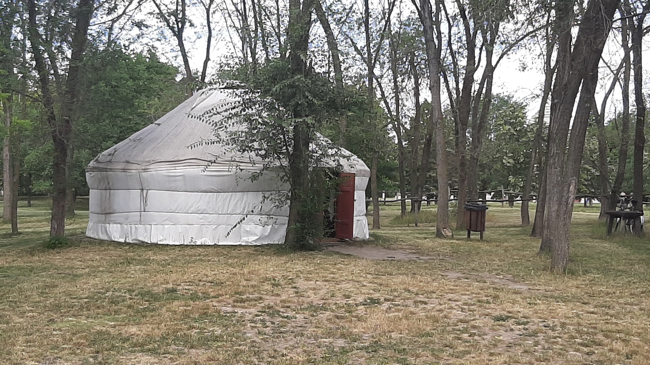
TALÁLKOZZUNK ÓPUSZTASZEREN!

